Slide 1


Slide 2

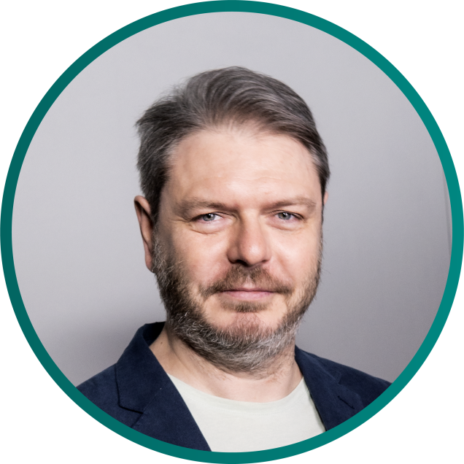
Миронов Андрей Николаевич
врач-терапевт, диетолог, клинический нутрициолог
«Восстановление работы
иммунной системы»

Slide 3
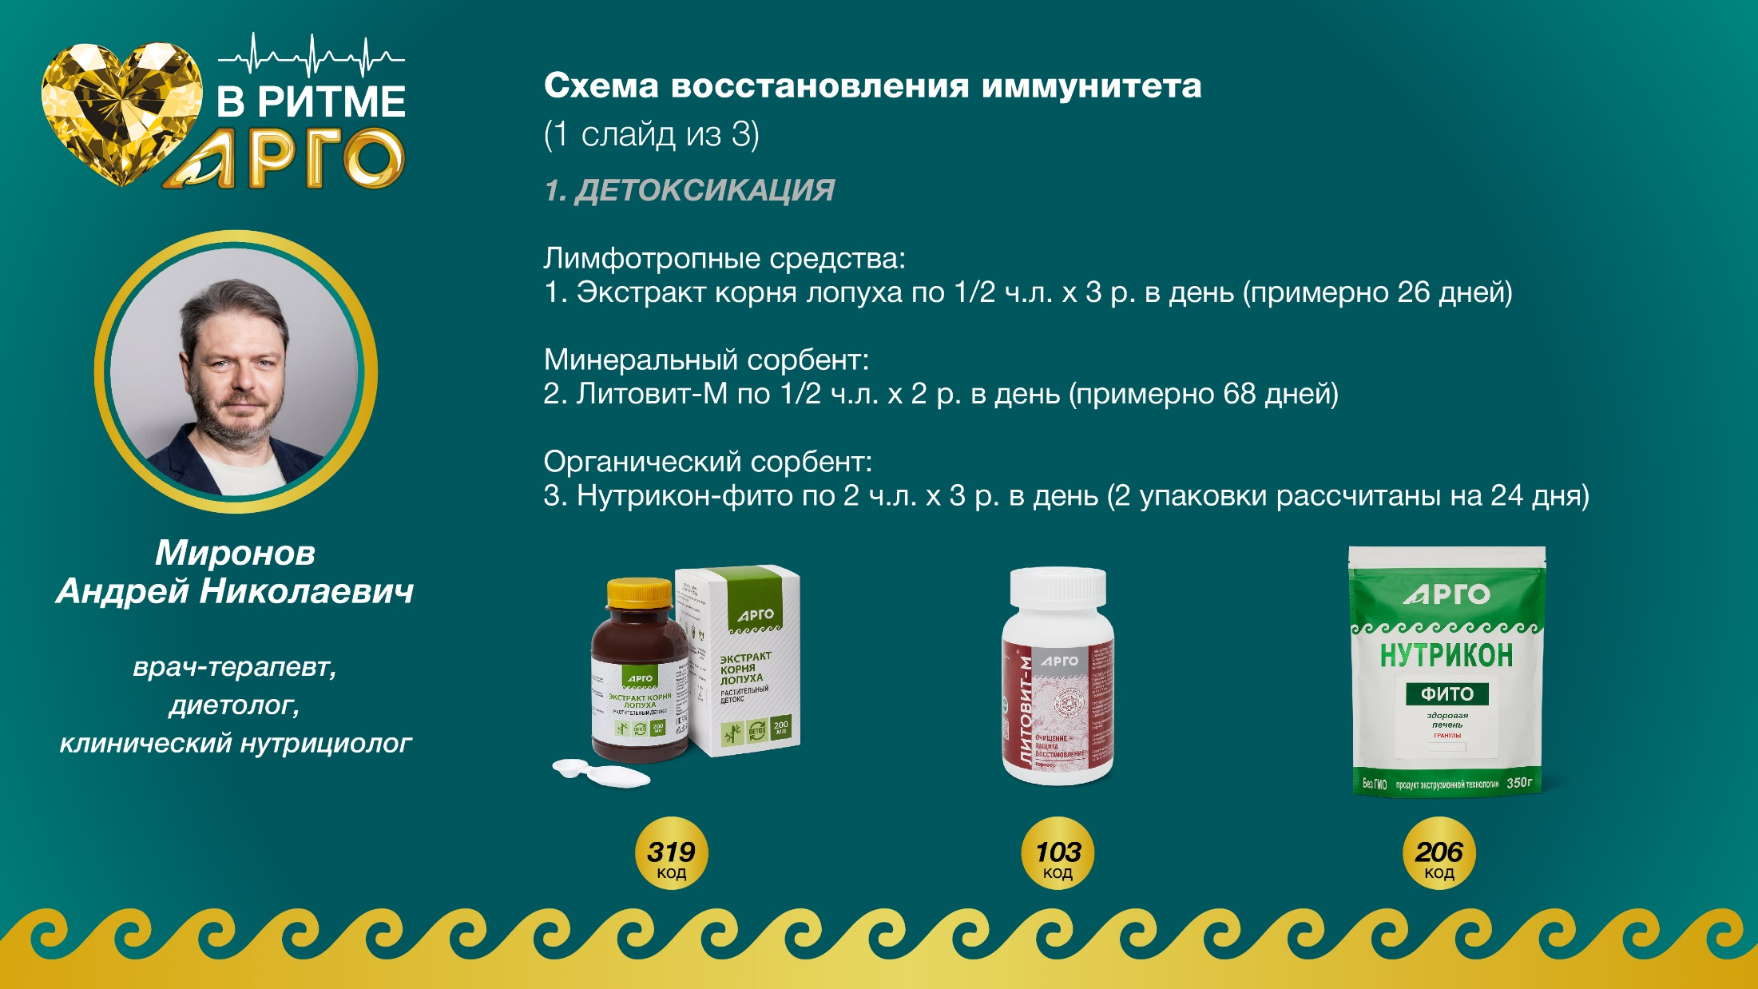

Slide 4
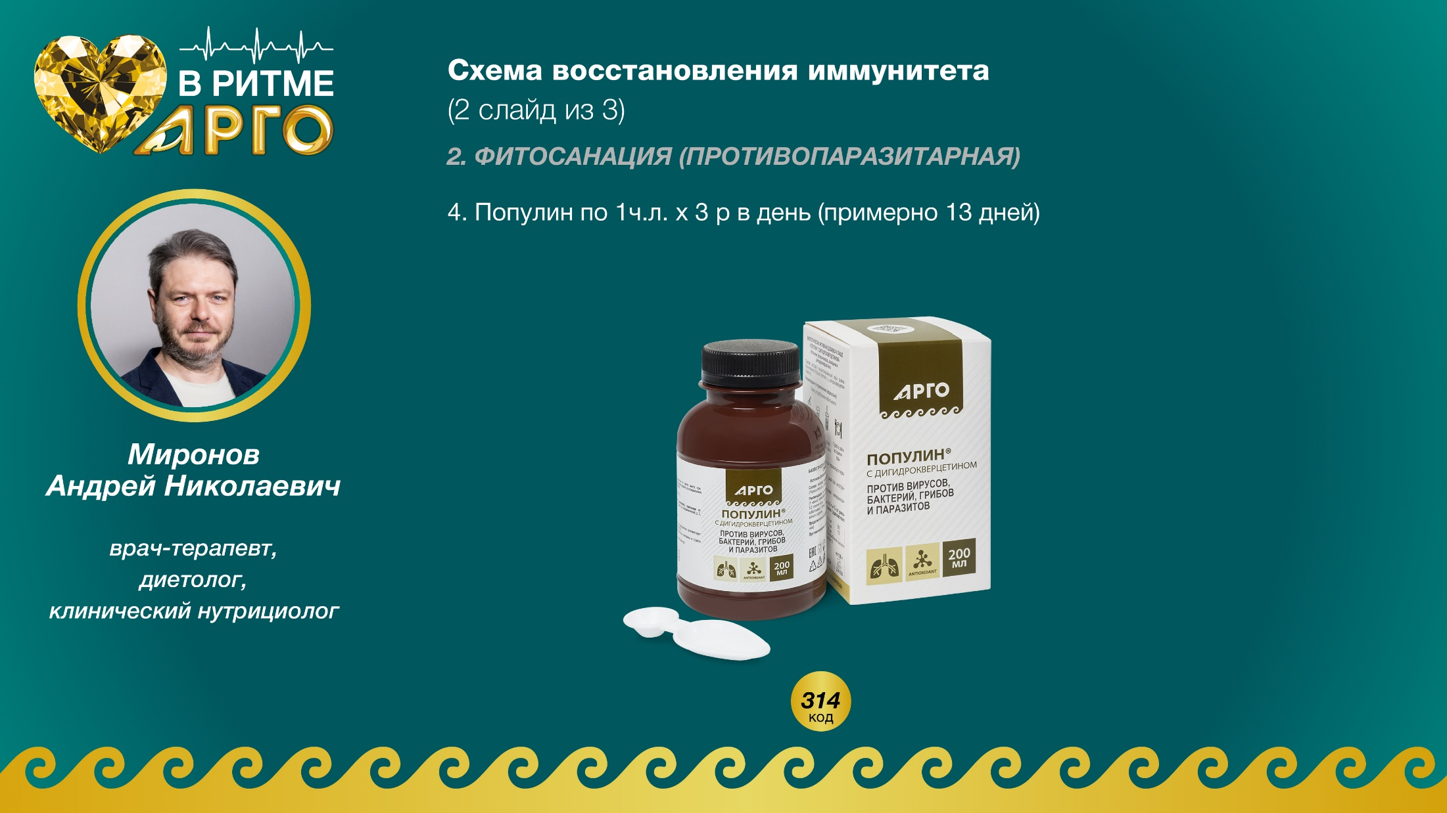

Slide 5
